Slide 1

Učenje in poučevanje otrok s posebnimi potrebami: glasbena vzgoja
VABILO
Predstavitev dela z otrokom z ADHD
Ga. Kristina Šegel, prof.raz.pouka
24. april 2023 ob 13.00
v predavalnici 230
Interno gradivo 2023/23 – P7
Oddelek za specialno in rehabilitacijsko pedagogiko
Pedagoška fakulteta Univerze v Ljubljani
Doc. dr. Konstanca Zalar
konstanca.zalar@pef.uni-lj.si

Slide 2

Vsebina predavanja
Zalar, K. (2023). Učenje in poučevanje otrok s PP: Glasbena vzgoja. Interno gradivo.
Kako slišimo
Specialno didaktična priporočila za delo z gluhimi in naglušnimi učenci
Dodatek učnega načrta za glasbeno vzgojo za gluhe in naglušne učence
Primeri iz prakse (navodila za praktično delo z gluhimi in naglušnimi učenci)
________________________
Prilagoditve učnega načrta za glasbeno vzgojo za učence z govorno-jezikovnimi motnjami
Glasbene dejavnosti pri posamezni govorno-jezikovni motnji
Ogled in analiza posnetkov iz prakse
Glasbene dejavnosti pri specifičnih učnih težavah
Dramska / glasbena terapija (odlomki)
Kazoo

Slide 3
McGurkov efekt - avditorina iluzija (razumevanje oseb s PP)
(PONOVITEV P6!)
Zalar, K. (2023). Učenje in poučevanje otrok s PP: Glasbena vzgoja. Interno gradivo.
https://youtu.be/2k8fHR9jKVM
Veččutna iluzija, ki se zgodi z avdiovizualnim govorom (McGurk in MacDonald, 1976).
Avtorja sta posnela glas, ki je artikuliral soglasnik, in ga sinhronizirala z obrazom, ki je artikuliral drug soglasnik.
Čeprav je bil zvočni govorni signal sam po sebi dobro prepoznan, je bil po sinhronizaciji z neskladnim vizualnim govorom slišen kot drug soglasnik.
Razlog za velik vpliv učinka je v tem, da gre za presenetljiv prikaz veččutne integracije, ki potrjuje, da se slušne in vizualne informacije združijo v enoten pojav.
Vir: McGurk, H., MacDonald, J. (1976) Hearing lips and seeing voices. Nature 264, str. 746–748. https://doi.org/10.1038/264746a0

Slide 4

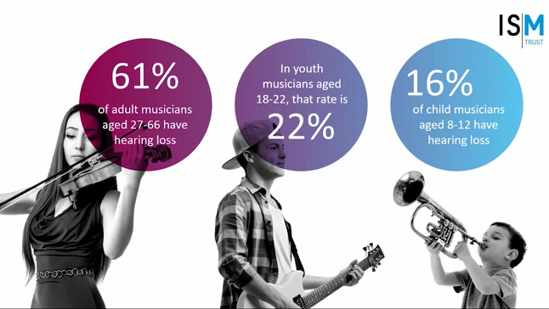
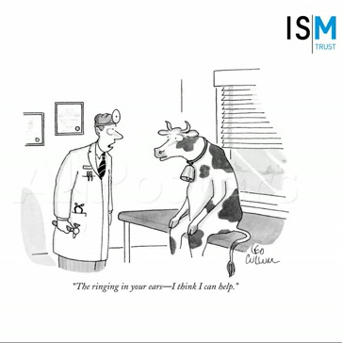
Zalar, K. (2023). Učenje in poučevanje otrok s PP: Glasbena vzgoja. Interno gradivo.
Okvare sluha pri glasbenikih
Večja študija o izgubi sluha zaradi hrupa je bila objavljena leta 2014. Vključenih je bilo tri milijone Nemcev, od tega 2227 profesionalnih glasbenikov. Izkazalo se je, da je štirikrat bolj verjetno, da glasbeniki zbolijo za okvaro sluha od njihovih vrstnikov neglasbenikov (Schink idr., 2014).
Raziskava 100 glasbenikov s slušno okvaro je pokazala, da jih 72 % trpi za tinitusom (63 % občasno in 9 % redno). Druga največja težava je intoleranca na hrup (67 %). (Luders idr., 2016).
Vir:
Schink, T., Kreutz, G., Busch, V., Pigeot, V., Ahrens, W. (2014). Incidence and relative risk of hearing disorders in professional musicians. Occup Environ Med, 71(7), str.472-6. Doi: 10.1136/oemed-2014-102172.
Lüders, D., Giglio de Oliveira, C., Bender Moreira, A. (2016). Hearing and quality of life in musicians of a symphony orchestra. Audiol.-Commun. Res., 21.
Doi.org/10.1590/2317-6431-2016-1688.
Zhao, F., Manchaiah, V., French, D., Price, S. (2010).
Music exposure and hearing disorders: an overview. Int. J.Audiol. 49(1). Str.54-64.
Doi: 10.3109/14992020903202520.
Rezultati metaraziskave petih študij potrjujejo, da med 37 % in 58 % klasično izobraženih glasbenikov trpi za MIHL (Music-induced hearing loss), ki je posledica daljše izpostavljenosti glasbi, ki presega 85 decibelov (Zhao idr., 2010).

Slide 5
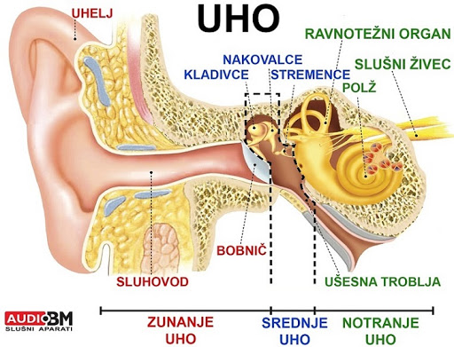
Zaznavanje zvoka: uho
Zalar, K. (2023). Učenje in poučevanje otrok s PP: Glasbena vzgoja. Interno gradivo.
Zunanje uho je lijak (cev iz kože in hrustanca), ki lovi zvočne valove. Ti potujejo po sluhovodu – cca. 25 mm dolgi lijakasti cevi v obliki črke S.
Na koncu sluhovoda zvočni valovi zadenejo ob čvrsto napeto membrano (10 x 8 mm), ki se imenuje bobnič.
Valujoče zračne molekule prenesejo svojo kinetično energijo na bobnič in ga zatresejo skladno s frekvencami (višino) in amplitudami (jakostjo) zvočnih valov.
Zvočni valovi, ki se v trdnih snoveh spremenijo v tresljaje, potujejo vzdolž treh koščic (kladivce, nakovalce, stremence). Te prenašajo tresljaje s polža v s tekočino napolnjen organ, ki leži globoko za očesom. V občutljivi tekočini se fizični tresljaji spremenijo v električne živčne dražljaje, ki nato potujejo po slušnem živcu do možganov.
Možgani dražljaje razporedijo, jih primerjajo s tistimi iz baze svojih slušnih podatkov, prepoznajo in določijo.
Vzorci zvokov, ki jih podzavest oceni kot pomembe, pridejo v našo zavest – in tako slišimo.
Vir: Dewhurst Maddock, O. (1999). Moč glasbe in zvoka. Ljubljana: Tangram.
https://www.audiobm.si/kako-slisimo-delovanje-sluha in https://www.nijz.si/sites/www.nijz.si/files/uploaded/sluh_hrup_ppt.pdf

Slide 6

Specialno didaktična priporočila za gluhe in naglušne učence (1)
Zalar, K. (2023). Učenje in poučevanje otrok s PP: Glasbena vzgoja. Interno gradivo.
Sluh ima veliko vlogo pri:
zaznavanju,
zapomnitvi in razvoju govora in jezika,
pri oblikovanju pojmov,
razvoju mišljenja.
Gluhota oz. naglušnost močno prizadene človekovo osebnost.
(izgubi 80 do 85 % dražljajev in vzpodbud iz okolja).
Gluhota od rojstva pomeni avtomatično odsotnost govora oz.
osnovnega komunikacijskega sredstva.
(pogoja za zadovoljevanje socialnih potreb posameznika in sredstva za prenos znanja).
Učni načrt za glasbeno vzgojo v OŠ – prilagoditve za gluhe in naglušne učence (gl. spletno učilnico)

Slide 7
Specialno didaktična priporočila za gluhe in naglušne učence (2)
Zalar, K. (2023). Učenje in poučevanje otrok s PP: Glasbena vzgoja. Interno gradivo.
Gluhi in naglušni so (prav tako kot populacija slišečih in govorno jezikovno korektnih) zelo heterogeni po svojih kognitivnih, intelektualnih, motoričnih, socialnih in emocionalnih sposobnostih. Vsi imajo težave pri učenju in vključevanju v šolo kljub povprečni ali celo nadpovprečni splošni inteligentnosti.
Vsi ti učenci potrebujejo čim bolj zgodno usposabljanje na jezikovnem, komunikacijskem in govornem področju.
Zgodnjo obravnavo zajemajo:
vaje poslušanja,
vaje odgledovanja (vizualni način sprejema informacij s premikajočih se ustnic),
urjenje mikro in makro motorike,
pridobivanje osnovnih kvalitet govora.
Učni načrt za glasbeno vzgojo v OŠ – prilagoditve za gluhe in naglušne učence (gl. spletno učilnico)

Slide 8
Specialno didaktična priporočila za gluhe in naglušne učence (3)
Zalar, K. (2023). Učenje in poučevanje otrok s PP: Glasbena vzgoja. Interno gradivo.
Namen zgodnje obravnave je omiliti težave, ki se kažejo kot:
V učnem procesu se te posebnosti kažejo kot težave pri:
kritičnem sprejemanju in presojanju podatkov in informacij, njihovem analiziranju, povezovanju in posploševanju,
uporabi strokovne literature in drugih virov informacij,
načrtovanju in izvajanju preprostih raziskav,
projektnemu delu.
slabše izražanje,
težave na področju razumevanja besed in povedi,
skromen aktivni besedni zaklad,
težave pri razumevanju abstraktnih besed in pojmov,
pomanjkljive jezikovne asociacije,
slabo pisanje,
pomanjkljivo razumevanje,
težave z osvajanjem znanj,
težave pri ločevanju bistvenega od nebistvenega,
motnje pomnjenja,
manj razvite motorične sposobnosti.
Učni načrt za glasbeno vzgojo v OŠ – prilagoditve za gluhe in naglušne učence (gl. spletno učilnico)

Slide 9
Specialno didaktična priporočila za gluhe in naglušne učence (4)
Zalar, K. (2023). Učenje in poučevanje otrok s PP: Glasbena vzgoja. Interno gradivo.
Kljub težavam se učenci učijo, da bi znali znanje uporabiti za
celovito osebnostno rast in uspešno socialno integracijo.
Za dosego ciljev je potrebno:
določiti strategijo uspešnih metodičnih postopkov (dejavnosti) za doseganje
temeljnih in znotraj njih minimalnih standardov znanj (ciljev),
pri načrtovanju dela upoštevati učenčeve govorno-jezikovne posebnosti,
prilagajati (vsaj v začetku) učbenike in delovne zvezke,
poiskati učencu najlažjo pot do cilja,
učencu ponuditi vzorce, modele usvajanja snovi,
učencu dati možnost, da se izkaže.
Učni načrt za glasbeno vzgojo v OŠ – prilagoditve za gluhe in naglušne učence (gl. spletno učilnico)

Slide 10
Zalar, K. (2023). Učenje in poučevanje otrok s PP: Glasbena vzgoja. Interno gradivo.
Specialno didaktična priporočila za gluhe in naglušne učence (5)
Preverjanje in ocenjevanje gluhega, naglušnega otroka mora biti stalna sestavina pouka.
Preverjamo in ocenjujemo ustno ali pisno kognitivne, konativne in spretnostne vidike dela učencev.
S tem zagotavljamo pozitiven odnos med učiteljem in učencem. Ustvarjamo prijetno vzdušje, razumevanje in potrpežljivost, ustrezno vrednotimo učenčev napredek in zagotavljamo objektivnost ocenjevanja skozi celoten proces pouka.
Pri ocenjevanju so izvzete vsebine, ki temeljijo na akustičnih elementih (ocenjevanje fonoloških, glasoslovnih elementov jezika ipd.).
Delo s starši
Sodelovanje učitelja s starši gluhega, naglušnega otroka ima bistveno drugačen pomen in vlogo kot pri polnočutnih učencih.
Starši morajo biti dobro informirani o programu, zahtevah, predvsem pa o strategijah prilagojenega načina pridobivanja znanja pri naših učencih. Le tako bodo lahko uspešno pomagali svojim otrokom in jim nudili čustveno oporo.
Učni načrt za glasbeno vzgojo v OŠ – prilagoditve za gluhe in naglušne učence (gl. spletno učilnico)

Slide 11
Navodila za izvajanje pouka za gluhe in naglušne učence
Zalar, K. (2023). Učenje in poučevanje otrok s PP: Glasbena vzgoja. Interno gradivo.
Poučevanje temelji na štirih osnovnih sporazumevalnih dejavnostih:
poslušanju, govorjenju, branju in pisanju,
ki pa se jih zaradi primanjkljaja morajo naučiti po drugačni, specifični poti.
Slišeči učenci zakonitosti jezika sprejemajo po slušnem kanalu – enostavno slišijo in se sproti popravljajo.
Gluhim in naglušnim učencem nič ne zveni narobe, vsega se morajo naučiti. Vsaka beseda, ki se drugače konča (ima drugo končnico), je za njih nova beseda, ki jo morajo mnogokrat odgledati/poslušati, jo razumeti, pravilno izgovoriti in zapisati in jo znati smiselno uporabiti v novi situaciji.
Nastopijo težave zaradi pomanjkanja jezikovnih asociacij in logičnih povezav.
Zato je osvajanje jezika, še posebej glasbenega, za učence izjemno naporno, dolgotrajno in zahtevno.
Učni načrt za glasbeno vzgojo v OŠ – prilagoditve za gluhe in naglušne učence (gl. spletno učilnico)

Slide 12
Dodatek k učnemu načrtu glasbene vzgoje za gluhe in naglušne učence (1) - poslušanje
Zalar, K. (2023). Učenje in poučevanje otrok s PP: Glasbena vzgoja. Interno gradivo.
Vsi, ki imajo v razredu gluhega ali naglušnega učenca, morajo biti pripravljeni upoštevati:
da je zmožnost poslušanja odvisna od stopnje okvare sluha,
da učenci poslušajo z zunanjim ali notranjim individualnim slušnim aparatom,
da bodo gluhega ali naglušnega učenca na začetku težko, malo ali skoraj nič razumeli; naučiti se bodo morali »slišati« drugačen govor.
Učenec pa se mora navaditi poslušati oz. odgledovati učiteljev govor (posredovane informacije sprejme po slušni poti popačeno ali sploh ne).
ODGLEDOVANJE ni lahko zaradi:
slabe izgovorjave ali prehitrega govora sogovornika,
nekaterih glasov, ki imajo v slovenskem jeziku isto artikulacijsko mesto,
novih, neznanih daljših besed,
narečnih izrazov in popačenk …
Od učenca torej odgledovanje zahteva stalno koncentracijo in vztrajno vajo.
Posebnost predstavlja učencem tudi poslušanje radia in drugih nosilcev zvoka ter telefoniranje
(mogoče je le individualno)
Poslušanje
Govorjenje
Branje
Pisanje
Učni načrt za glasbeno vzgojo v OŠ – prilagoditve za gluhe in naglušne učence (gl. spletno učilnico)

Slide 13
Poslušanje
Govorjenje
Branje
Pisanje
Zalar, K. (2023). Učenje in poučevanje otrok s PP: Glasbena vzgoja. Interno gradivo.
Dodatek k učnemu načrtu glasbene vzgoje za gluhe in
naglušne učence (2) – govorjenje
- Človek se nauči govora spontano (ob pogoju da dobro sliši, ima ustrezno razvite intelektualne sposobnosti in govorne organe).
- S tem, ko govor posluša, ga imitira in nadgrajuje (neokvarjena slušna pot in kognitivni procesi ter primerni govorni organi so torej osnova za učenje jezika in govora).
- Zaradi slabega govora gluhi / naglušni učenci ne morejo zadovoljevati svojih potreb in izražati čustev, besedni zaklad širijo počasi (govorne aktivnosti skromne, manj številčne in manj raznovrstne, zato vsaj v prvem triletju ne moremo pričakovati uspešnih samostojnih govornih nastopov).
- Govor je monoton, nemelodičen, brezbarven, težko razumljiv, naglasi so pogosto na nepravih mestih.
- Pomembno je izdelati dobre strategije prilagojenega načina pridobivanja jezikovnih zakonitosti za gluhe in naglušne učence.
Učni načrt za glasbeno vzgojo v OŠ – prilagoditve za gluhe in naglušne učence (gl. spletno učilnico)

Slide 14
Dodatek k učnemu načrtu glasbene vzgoje za gluhe in naglušne učence (3) – branje
Zalar, K. (2023). Učenje in poučevanje otrok s PP: Glasbena vzgoja. Interno gradivo.
Poslušanje
Govorjenje
Branje
Pisanje
Skromni besedni zaklad pomeni velike težave pri razumevanju prebranega (tudi slišanega/odgledanega).
Bistvo besedila učencu približamo s pomočjo slikovnega materiala, razlage posameznih/ključnih besed ter pomena le-teh v povedi.
Vse to ima pomembno vlogo pri sprejemanju in interpretaciji umetnostnih besedil – posebej poezije. Dodaten problem je tudi razumevanje prenesenega pomena in vživljanje v dogajanje prebranega (slišanega/odgledanega).
Učni načrt za glasbeno vzgojo v OŠ – prilagoditve za gluhe in naglušne učence (gl. spletno učilnico)

Slide 15
Dodatek k učnemu načrtu glasbene vzgoje za gluhe in naglušne učence (4) – pisanje
Zalar, K. (2023). Učenje in poučevanje otrok s PP: Glasbena vzgoja. Interno gradivo.
Poslušanje
Govorjenje
Branje
Pisanje
Pri gluhih in naglušnih učencih je glavni cilj na področju pisanja funkcionalna pismenost – samostojno ustvarjanje besedila, ki ga bodo drugi razumeli.
Tudi tu je pomembno, da izdelamo dobre strategije prilagojenega načina pridobivanja pismenosti za gluhe in naglušne učence. Upoštevanje pravopisa sicer sodi k učenju pisanja, vendar ne predstavlja glavnega cilja in pri vrednotenju učenčevih del predstavlja le majhen delež celotne ocene.
Učni načrt za glasbeno vzgojo v OŠ – prilagoditve za gluhe in naglušne učence (gl. spletno učilnico)

Slide 16
Splošni cilji glasbeno govornih in gibalno govornih stimulacij
Zalar, K. (2023). Učenje in poučevanje otrok s PP: Glasbena vzgoja. Interno gradivo.
razvijati zavest o lastnem telesu,
usvajati različne dimenzije v času in prostoru,
spodbujati otroke k spontanemu oglašanju,
ozavestiti in naučiti otroke pravilnega dihanja,
uporabiti gibalne elemente za razvoj in korekcijo otrokove artikulacije,
razvijati prozodijske elemente prek glasbeno govornih in gibalno govornih postopkov,
razvijati avditivne funkcije,
sprostiti in razvedriti otroke s pomočjo glasbe in giba,
razvijati in vzpodbujati govor, mišljenje, kreativnost in domišljijo preko glasbe in gibov,
motivirati otroke k aktivnemu sodelovanju z različnimi AV.
Pedagog, ki uči predmet glasbena vzgoja s prilagojenim programom OŠ z enakovrednim standardom za devetletno OŠ za gluhe in naglušne otroke, mora imeti ob ustrezni izobrazbi – učitelj za gluhe in naglušne otroke še pridobljena dodatna znanja:
- dokončano nižjo glasbeno šolo,
- specializacijo Verbotonalne metode – glasbene stimulacije.

Slide 17
Verbotonalna metoda
Zalar, K. (2023). Učenje in poučevanje otrok s PP: Glasbena vzgoja. Interno gradivo.
Stara že več kot pol stoletja, zagovornik in predstavnik je bil Petar Guberina iz zagrebške šole Suvag.
Temelji na minimalnih ostankih sluha, katere želijo izkoristiti in usposobiti za poslušanje
(dejansko je to ena najtežjih in zahtevnih metod, ki je uspešna za lažje naglušne, ki imajo
še toliko dobro ohranjene ostanke sluha, da skorajda normalno funkcionirajo).
Pri povsem gluhih je zelo redko uspešna, saj pri njej ni možno brati z ustnic.
(!) http://csgm.splet.arnes.si/files/2012/10/casopis_st2.pdf
https://med.over.net/forum5/viewtopic.php?t=8421369
https://svezamaturu.wordpress.com/verbotonalna-metoda/

Slide 18
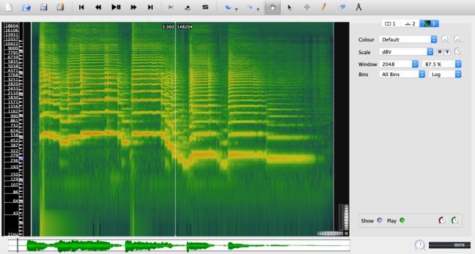
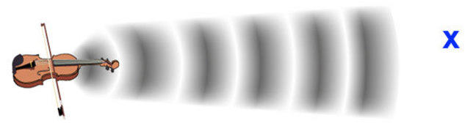
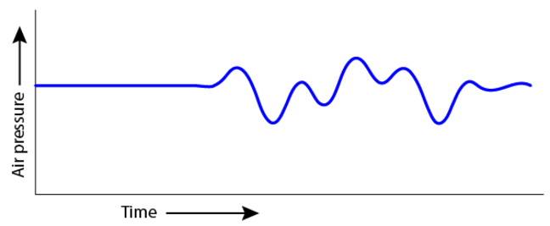
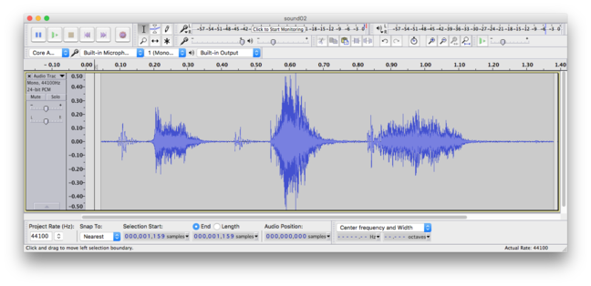
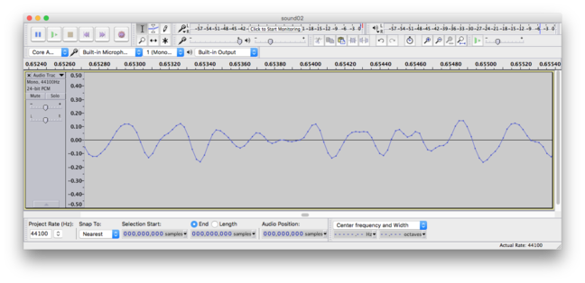
Dodatek: zvok / spektrogram
Zalar, K. (2023). Učenje in poučevanje otrok s PP: Glasbena vzgoja. Interno gradivo.
https://jvbalen.github.io/figs/richter.gif

Slide 19
Primeri iz prakse in praktični nasveti (tudi gradivo V4)
Zalar, K. (2023). Učenje in poučevanje otrok s PP: Glasbena vzgoja. Interno gradivo.
DOSTOPNOST GLASBE ZA GLUHE OTROKE IN MLADOSTNIKE
https://www.musicmark.org.uk/wp-content/uploads/ndcs_how_to_make_music_activities_accessible.pdf
„How to make music activities accessible for deaf children and young people“
Praktični nasveti / prepovedi za delo z gluhimi (str. 5)
Slušni pripomočki in njihov učinek (str. 6) (prim. tudi priloženi članek S. Grögl o polževem vsadku)
Glasba in pevske skupine v zgodnjem otroštvu (praktični nasveti) (str. 8 - 9)
Uvod v glasbeno poučevanje gluhih – poslušanje glasbe (str. 10)
Individualni instrumentalni pouk (str. 11 – 12)
Skupinski instrumentalni pouk (str. 13)
Učenje petja (zborovskega in solističnega) (str. 14 – 15)
„Znakovna“ pesem (an. Sign song) (str. 16)
Sodelovanje v komornih skupinah trobil, godal, v pop skupinah (str. 17)
Uporaba tehnologij (str. 19)
Preverjanje glasbenih znanj (str. 20) (prim. Učni načrt)
Izzivi gluhih (naglušnih) učencev pri pouku glasbe in oblike pomoči (str. 21)

Slide 20
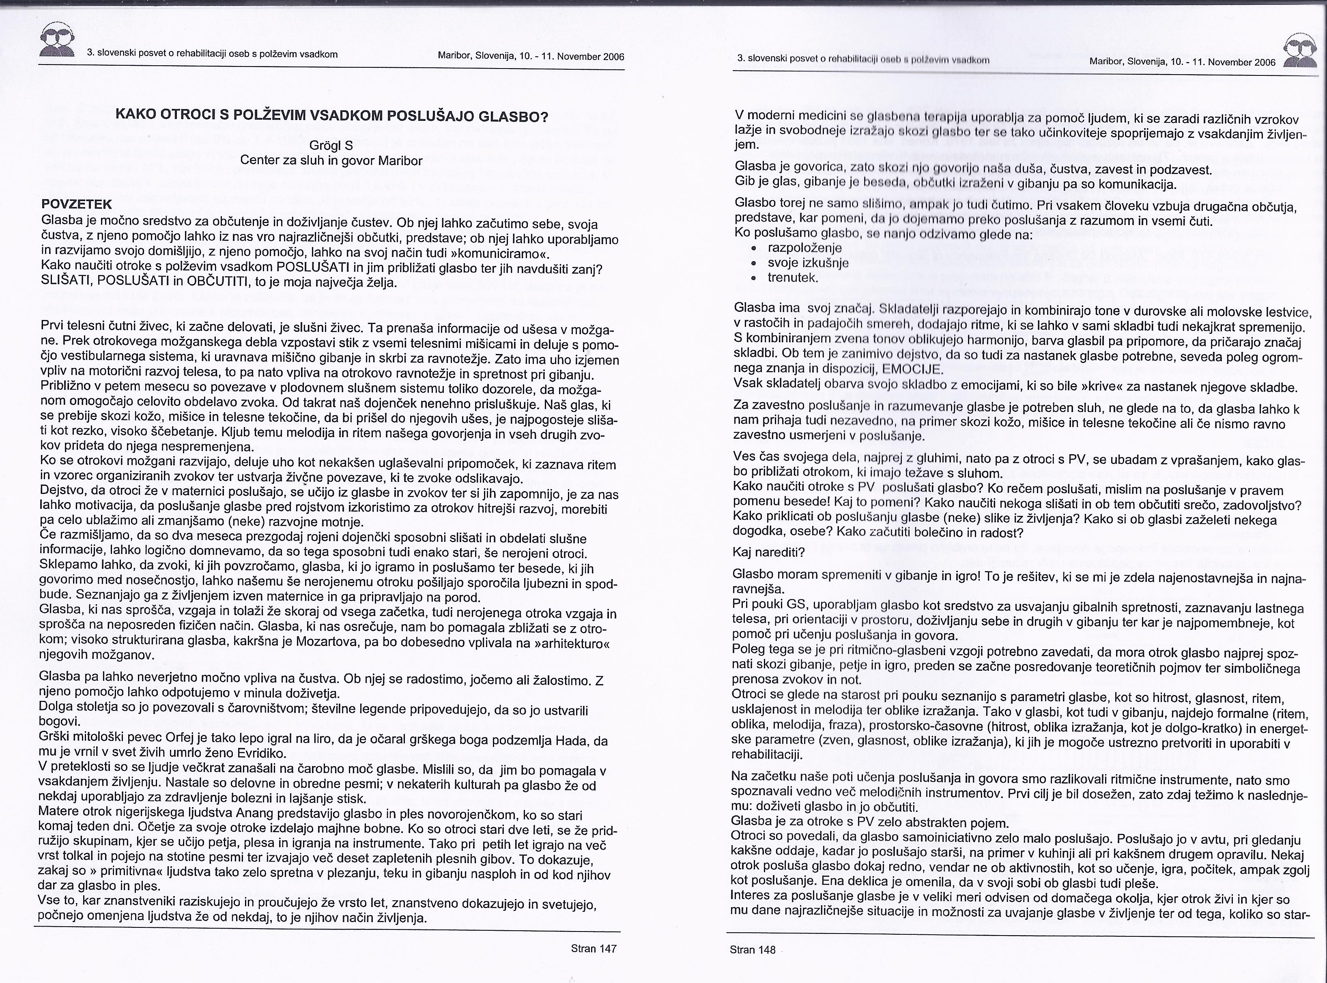
Zalar, K. (2023). Učenje in poučevanje otrok s PP: Glasbena vzgoja. Interno gradivo.
Dodatna literatura (1)

Slide 21
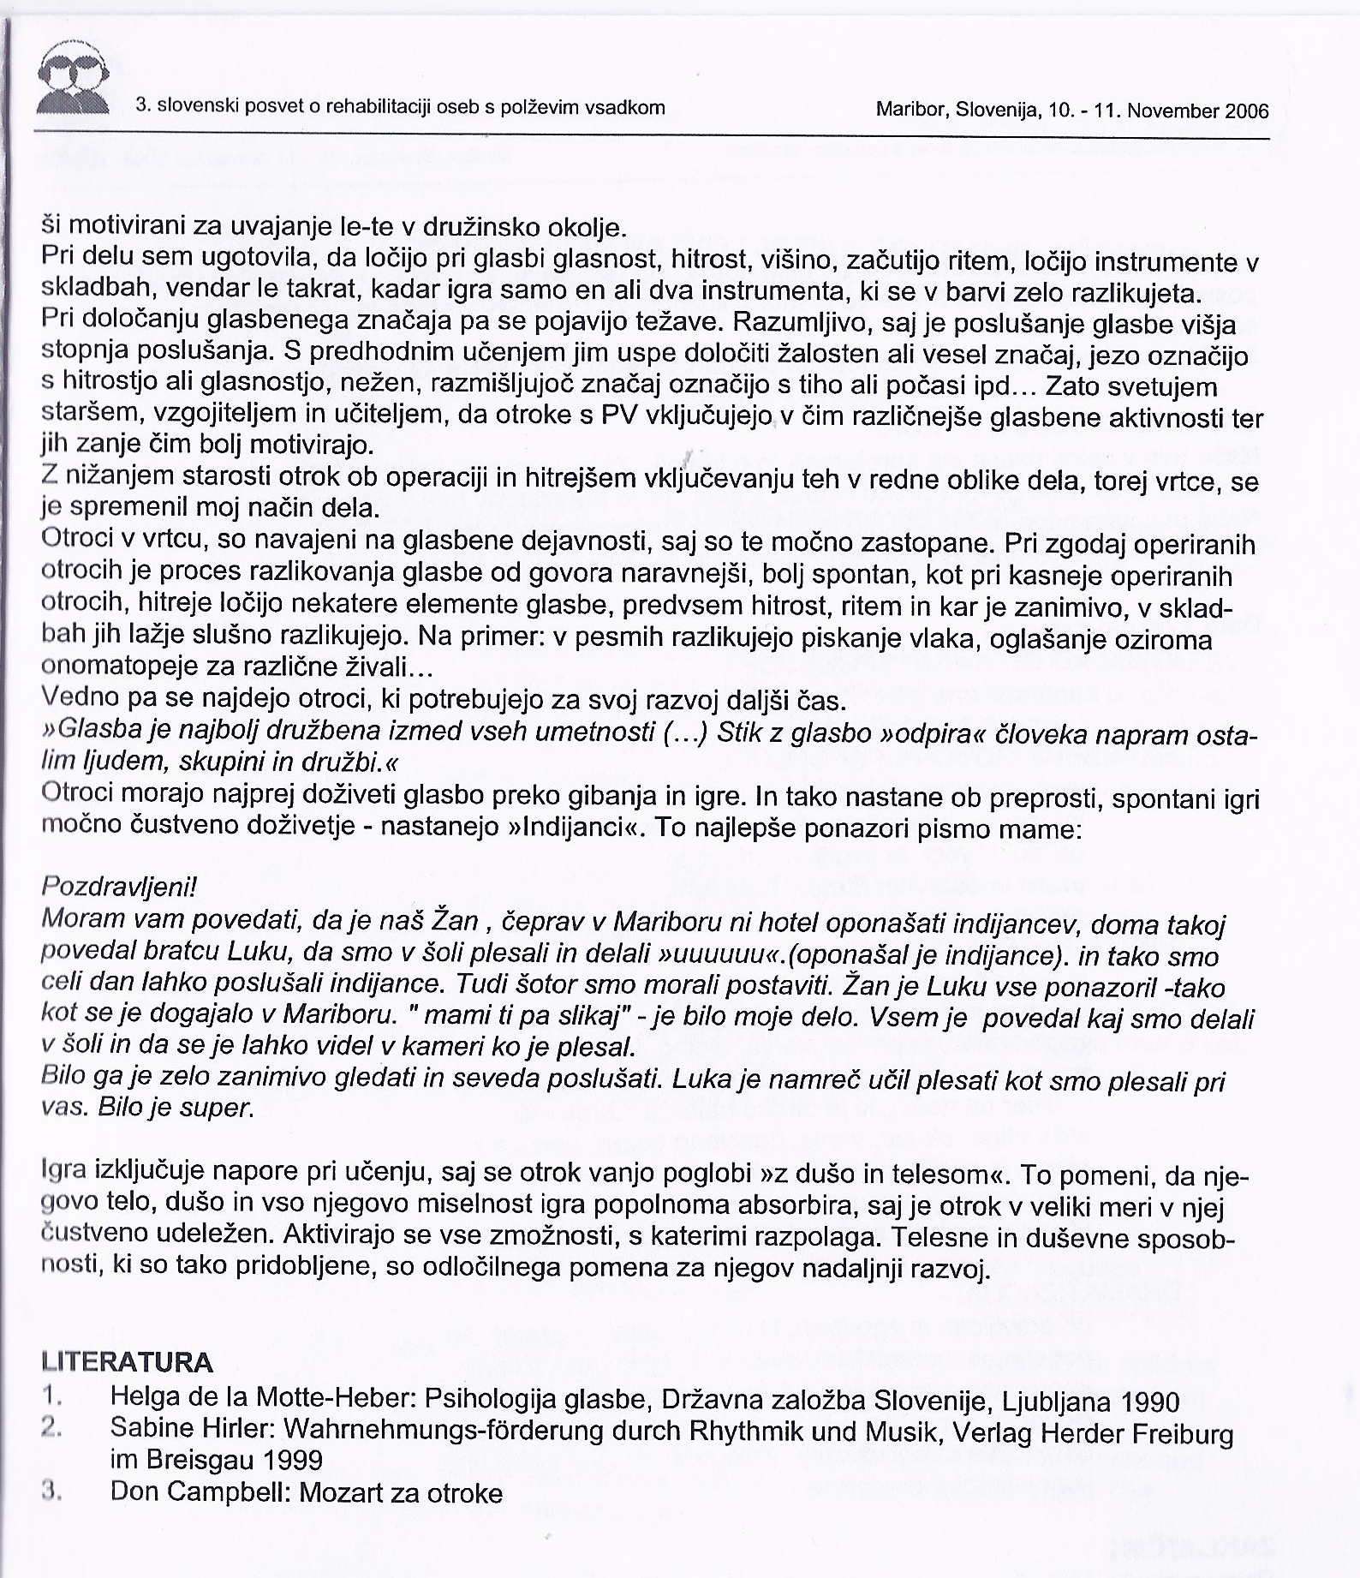
Zalar, K. (2023). Učenje in poučevanje otrok s PP: Glasbena vzgoja. Interno gradivo.

Slide 22
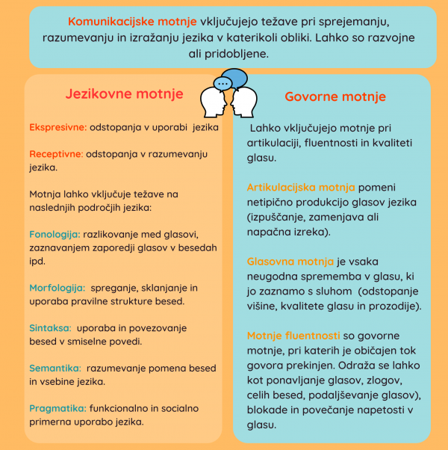
Komunikacija se nanaša na prenos naših mislih in občutkov do sprejemnika oziroma komunikacijskega partnerja. Komuniciramo lahko besedno ali nebesedno z uporabo besed, kretenj, mimike in govorice telesa.
Jezik je vnaprej določen sistem znakov, ki ga uporabljamo za komunikacijo. Uporabljamo ga med govorom, pisanjem in branjem.
Govor je govorjena oblika jezika. Je način, kako izgovarjamo glasove in besede. Vključuje artikulacijo, kvaliteto glasu in tekočnost (Skamlič, 2020).
Vir: Skamlič, N. (2020) Pojmi: govor, jezik in komunikacija. Otroci s posebnimi potrebami. https://www.otroci-s-posebnimi-potrebami.si/vsebine/otroci-z-govorno-jezikovnimi-motnjami/strokovne-zakonske-razlage/opredelitev-in-zna%C4%8Dilnosti/pojmi-govor-jezik-in-komunikacija/
- https://www.center-motus.si/kaj-so-komunikacijske-govorne-in-jezikovne-motnje/

Slide 23
Zalar, K. (2023). Učenje in poučevanje otrok s PP: Glasbena vzgoja. Interno gradivo.
Specialno didaktična priporočila za učence
z govorno-jezikovnimi motnjami (1)
Učenci z govorno-jezikovnimi motnjami potrebujejo čim bolj zgodno usposabljanje na :
jezikovnem področju,
komunikacijskem govornem področju in
področju razvoja motorike.
Namen zgodnje rehabilitacije je omiliti težave, ki se pojavljajo na področjih:
čustev, - spomina,
percepcije (vid, sluh, tip, okus, vonj), - pozornosti, koncentracije,
motorike (ravnotežje, fina / groba motorika), - motivacije, vztrajnosti,
smeri (navzgor, navzdol, levo, desno), - orientacije (telo, prostor, čas …).
govora (artikulacija, besedni zaklad, pojmi, razumevanje),
Učni načrt za prilagojen izobraževalni program z enakovrednim izobrazbenim standardom za učence z govorno-jezikovnimi motnjami (gl. spletno učilnico)

Slide 24
Zalar, K. (2023). Učenje in poučevanje otrok s PP: Glasbena vzgoja. Interno gradivo.
Specialno didaktična priporočila za učence
z govorno-jezikovnimi motnjami (2)
Zgodnja obravnava zajema:
vaje pozornosti, - vaje prostorske orientacije,
vaje zavedanja lastnega telesa, - vaje napetosti in sproščanja,
vaje imitacije, - urjenje mikro in makro motorike,
ritmične vaje, - vaje povezovanja zvoka z gibom.
Glasbena vzgoja zajema dve različni področji, ki imata skupen cilj: urjenje emisije, transmisije, percepcije in produkcije oz. reprodukcije govora.
Glasbeno - govorne stimulacije
Ritmične vsebine izštevank in telesni občutek ritma vpliva na govorno strukturo.
Glasbeni parametri (metrum , ritem - tudi tišina, višina tonov, zvočna barva, dinamika) ter intonacija, melodija … vplivajo na razvoj in razumevanje govora.
Gibalno - govorne stimulacije
Preko doživljanja telesa in giba utirajo pot h komunikaciji in so uvod v glasbeno govorne stimulacije.
Telo predstavlja naraven instrument za pridobivanje in izražanje govora.
Učni načrt za prilagojen izobraževalni program z enakovrednim izobrazbenim standardom za učence z govorno-jezikovnimi motnjami (gl. spletno učilnico)

Slide 25
Specialno didaktična priporočila za učence
z govorno-jezikovnimi motnjami (3)
Zalar, K. (2023). Učenje in poučevanje otrok s PP: Glasbena vzgoja. Interno gradivo.
Elementi, kot npr.
ritem, intonacija, napetost, gibi, pavza, mimika in različni položaji telesa,
so izredno pomembni pri pridobivanju govora s pomočjo gibalno govornih stimulacij.
Splošni cilji glasbeno govornih in gibalno govornih stimulacij:
razvijati zavest o lastnem telesu, - osvajati različne dimenzije v času in prostoru,
spodbujati otroke k spontanemu oglašanju, - naučiti otroke pravilnega dihanja,
motivirati otroke k aktivnemu sodelovanju, - razvijati prozodijske elemente,
uporabiti gibalne elemente za razvoj in korekcijo otrokove artikulacije,
razvijati avditivne funkcije, sprostiti in razvedriti otroke s pomočjo glasbe in giba,
razvijati in spodbujati govor, mišljenje, ustvarjalnost in domišljijo preko glasbe in gibov.
Učni načrt za prilagojen izobraževalni program z enakovrednim izobrazbenim standardom za učence z govorno-jezikovnimi motnjami (gl. spletno učilnico)

Slide 26
Pogoste govorne motnje (1)
Zalar, K. (2023). Učenje in poučevanje otrok s PP: Glasbena vzgoja. Interno gradivo.
Motnja izreke / artikulacije – dislalija
Otrok ne izgovarja, zamenjuje ali napačno izreka določen glas, ki so ga vrstniki njegove starosti običajno že usvojili.
Najpogosteje gre za glasove L, R, S, C, Z, Š, Č in Ž (včasih tudi druge).
Časovnica razvoja izreke glasov po letih predstavlja starostno mejo, do katere naj bi bil določen glas že usvojen.
Obdobje | Glasovi
Do 2 let | A, E, I, O, U, P, B, M, N, J, T, D
Od 2 do 3 let | K, G, V, F, H
Od 3 do 3,5 let | L
Od 3,5 do 4 let | S, Z, C
Od 4 do 5 let | Š, Ž, Č, R
Vir: https://www.mojlogoped.si/pogoste-govorno-jezikovne-motnje

Slide 27
Pogoste govorne motnje (2)
Zalar, K. (2023). Učenje in poučevanje otrok s PP: Glasbena vzgoja. Interno gradivo.
Motnja ritma in tempa – jecljanje:
V otrokovem govoru zaznamo naslednje znake – ponavljanje glasov, zlogov, besed, celih delov stavka, podaljševanje glasov ali premore med besedami.
Ob tem otrok z nebesednimi znaki izraža tudi nelagodje med samim govorom.
V predšolskem obdobju je jecljanje pogost pojav, ki ob pravilnem ravnanju staršev pogosto spontano izzveni.
Glasovne motnje – disfonija:
Otrok ima hripav glas. Vzrok za to sta običajno okvara glasilk ali vnetje grla.
Posebno pozornost moramo nameniti takim stanjem, ki trajajo dalj časa in se ne izboljšujejo.
V tem primeru je potrebno mnenje foniatra, ki po potrebi predlaga logopedsko obravnavo.
Vir: https://www.mojlogoped.si/pogoste-govorno-jezikovne-motnje

Slide 28
Pogoste jezikovne motnje (1)
Zalar, K. (2023). Učenje in poučevanje otrok s PP: Glasbena vzgoja. Interno gradivo.
Odsotnost govorno-jezikovne komunikacije
Otrok ne govori, komunicira le z oglašanjem, kazanjem in gestami ali celo ne komunicira.
Zakasnel razvoj govorne-jezikovne komunikacije
Otrok na več področjih govorno- jezikovnega razvoja kaže zaostanke v primerjavi z njegovimi vrstniki.
Opaziti je nezainteresiranost za vzpostavljanje govorno-jezikovne komunikacije – otrok ne kaže želje
po komunikaciji s starši, vrstniki …
Slaba slušna pozornost
Otrok ne zmore poslušati, motijo ga drugi dražljaji. Slabo razumeva govor,
redko ali sploh ne izpolni navodil, ne razume, kaj mu govorimo, opisujemo …
Slaba razumljivost otrokovega govora
Otrok sporoča na način, da ga domači ali kasneje ljudje v okolici ne razumejo.
Vir: https://www.mojlogoped.si/pogoste-govorno-jezikovne-motnje

Slide 29
Pogoste jezikovne motnje (2)
Zalar, K. (2023). Učenje in poučevanje otrok s PP: Glasbena vzgoja. Interno gradivo.
Šibek besedni zaklad
Otrok razume in uporablja veliko manj besed kot njegovi vrstniki.
Neustrezna dolžina in struktura stavka
Otrok tvori prekratke stavke in ne ve, kje stoji katera beseda v stavku.
Slovnično neustrezni ali slovnično skopi stavki
Otrok ne zna uporabljati veznikov, zaimkov, predlogov … in tvori kratke stavke iz osnovnih besednih vrst.
(Kuža laja drevo.)
Napačna raba besednih končnic
Otrok napačno uporablja spol, število in sklon.
Napačna raba besed pri sporočanju
Otrok ne najde pravih besed za sporočanje, zato stavke posplošuje.
Slaba sposobnost zavedanja in ločevanja glasov
Pogosto vodi do pojava motenj branja in pisanja ali celo disleksije v šolski dobi.
Vir: https://www.mojlogoped.si/pogoste-govorno-jezikovne-motnje

Slide 30
Glasbene dejavnosti pri posamezni govorni motnji (1)
Zalar, K. (2023). Učenje in poučevanje otrok s PP: Glasbena vzgoja. Interno gradivo.
VRSTA MOTNJE | MOTEN NIVO FUNKCIJE | GLASBENA DEJAVNOST | UČINKOVITOST DEJAVNOSTI
GLASOVNE MOTNJE | Motnje odstopanja višine, glasnosti, kvalitete glasu, ritma ali prozodičnih elementov. | PETJE | Spodbuja respiratorno aktivnost, krepi mišice, potrebne za adekvatno fonacijo, sprošča govorni sistem in celotno telo.
Vaje so namenjene osebam z grlno hiperfunckijo in hipofunkcijo, lahko tudi za preprečevanje grlne hiperfunkcije. Pokazalo se je izboljšanje tudi pri vozličkih, staranju glasu in kvaliteti glasu pevcev.
Namen vaj je povečanje moči in koordiniranje interakcije mišic, izboljšanje učinkovitosti glasilk in izboljšanje vokalne kvalitete (mehak začetek, respiratorna podpora, ravnožeţje respiracije, fonacije in resonance).
Petje vokala „i“ dolgo, kolikor otrok zmore: npr. na tonu f (za otroke in ženske nad c1, za moške pod c1). Tok zraka vsaj 80-100 mL/s.
Petje zloga „nol“ (ang. knoll) od najnižjega do najvišjega tona vokalnega obsega. Petje brez glasovnih prekinitev; zlog „nol“ pomaga odpreti grlo; ustnice naj bodo zaokrožene, otrok bi moral med petjem na ustnicah čutiti vibracije; glasilke so razmaknjene in mišični nadzor in fleksibilnost se izboljšujeta.
Petje zloga »nol«od najvišjega do najnižjega tona vokalnega obsega. Petje brez glasovnih prekinitev; zlog „nol“ pomaga »odpreti« grlo; tovrstna vaja dopolnjuje prejšnjo s kontrakcijo grlnih mišic.
Petje zloga „ol“ dolgo, kolikor zmore: - na tonih c, d, e, f in g (za otroke in ženske nad c1, za moške pod c1).Tok zraka vsaj 80-100 mL/s.
Rupnik, M. (2011). Uspešnost vključevanja in vrste glasbenih dejavnosti v terapiji govorno-jezikovnih komunikacijskih motenj. (str. 33) Diplomsko delo. PeF UL.

Slide 31
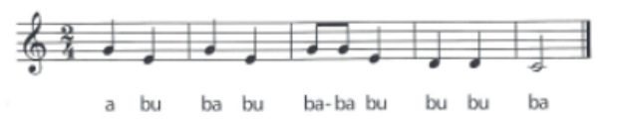
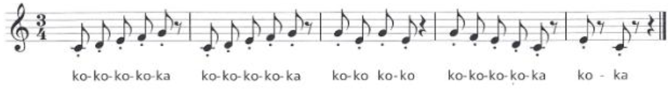
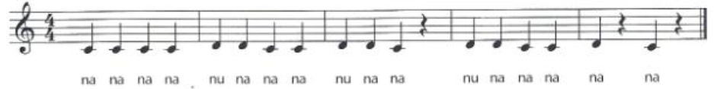
Zalar, K. (2023). Učenje in poučevanje otrok s PP: Glasbena vzgoja. Interno gradivo.
Glasbene dejavnosti pri posamezni govorni motnji (2)
VRSTA MOTNJE | MOTEN NIVO FUNKCIJE | GLASBENA DEJAVNOST | UČINKOVITOST DEJAVNOSTI
ARTIKULACIJSKE MOTNJE | Slabša percepcija glasov, nepravilna, otežena ali odsotna artikulacija. | PETJE | Podaljšanje glasov pri petju omogoča lažjo percepcijo, mehkejši prehodi pri petju omogočajo lažjo artikulacijo.
Primeri vaj, primernih za pridobivanje izoliranih glasov (NE za motnje kot posledica motenj koordinacije)
Rupnik, M. (2011). Uspešnost vključevanja in vrste glasbenih dejavnosti v terapiji govorno-jezikovnih komunikacijskih motenj. Diplomsko delo. PeF UL.
Šmit, M. B. (2001). Glazbom do govora. Zagreb: Haid. // https://www.speechbuddy.com/blog/speech-therapy-techniques/6-songs-speech-therapy/

Slide 32
Zalar, K. (2023). Učenje in poučevanje otrok s PP: Glasbena vzgoja. Interno gradivo.
Glasbene dejavnosti pri posamezni govorni motnji (3)
VRSTA MOTNJE | MOTEN NIVO FUNKCIJE | GLASBENA DEJAVNOST | UČINKOVITOST DEJAVNOSTI
APRAKSIJA | Motnje načrtovanja gibov, motnja motorične kontrole in koordinacije | PETJE RITMIČNE DEJAVNOSTI | Zanašanje na avtomatizirano proizvajanje govornih vzorcev. Krepak ritem je gonilna sila verbalnega izražanja, zapis je opora.
Besede ali fraze, pri katerih je imel otrok (ali odrasla oseba) težave, so središče obravnave.
Otrok nas gleda, medtem ko POJEMO celotno frazo. Uporabljamo pretirane gibe ust. Otroka spodbudimo, da ponovi frazo (s petjem, ne govorjenjem).
V naslednjem koraku otroku naročimo, da intonira frazo z ritmičnim poudarkom.
Nato intonirano frazo pacient nadomesti z govorjeno.
V zadnjem koraku otrok težavno besedo vstavi v stavek.
Uporabljamo ritmične vsebine ali preproste melodične vzorce, kot je izmenjevanje sekund in terc, s kombinacijo konsonant – vokal. Npr. di –da –di – da ali di –pa – di – pa.
Rupnik, M. (2011). Uspešnost vključevanja in vrste glasbenih dejavnosti v terapiji govorno-jezikovnih komunikacijskih motenj. (str. 40). Diplomsko delo. PeF UL.

Slide 33
Glasbene dejavnosti pri posamezni govorni motnji (7)
Zalar, K. (2023). Učenje in poučevanje otrok s PP: Glasbena vzgoja. Interno gradivo.
VRSTA MOTNJE | MOTEN NIVO FUNKCIJE | GLASBENA DEJAVNOST | UČINEK DEJAVNOSTI
AFAZIJA | Prizadetost vseh jezikovnih sposobnosti, ravni in modalitet. | PETJE RITMIČNE DEJAVNOSTI | Počasnejša artikulacija in kontinuirana izreka zmanjša zanašanje na levo hemisfero. Vključi desno hemisferne senzomotorične mreže, pospeši glasovno-motorično načrtovanje.
Mrmranje - predstavimo ciljno pevsko frazo z vizualno oporo in mrmranjem s hitrostjo 1 zlog/sekundo. Pojemo dvakrat z udarjanjem otrokove (ali klientove v terapiji) leve roke na vsak zlog.
Skupno petje - oba skupaj zapojeta ciljno pevsko frazo, medtem ko (terapevt) na vsak zlog udarja s pacientovo levo roko.
Skupno petje z ugašanjem - oba začneta peti in udarjati skupaj, na sredini (terapevt) postopoma utihne in otrok nadaljuje s petjem le ob pomoči udarjanja z roko.
Takojšnja ponovitev – (terapevt) poje in udarja z roko, medtem ko otrok posluša, nato otrok takoj ponovi sam.
Odgovor na vprašanje - po uspešni ponovitvi fraze iz četrtega nivoja (terapevt) hitro intonira vprašanje (npr. Kaj si rekel?) in otrok odgovori z intonirano ciljno frazo. Edina dovoljena opora je udarjanje z roko.
Rupnik, M. (2011). Uspešnost vključevanja in vrste glasbenih dejavnosti v terapiji govorno-jezikovnih komunikacijskih motenj. Diplomsko delo. PeF UL.

Slide 34
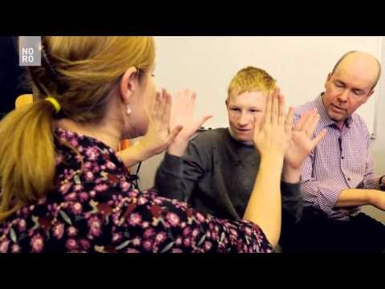
https://www.youtube.com/watch?v=btkx_YK4X_U
Zalar, K. (2023). Učenje in poučevanje otrok s PP: Glasbena vzgoja. Interno gradivo.

Slide 35
Glasbene dejavnosti pri posamezni govorno/jezikovni motnji (8-1)
Zalar, K. (2023). Učenje in poučevanje otrok s PP: Glasbena vzgoja. Interno gradivo.
VRSTA MOTNJE | MOTEN NIVO FUNKCIJE | GLASBENA DEJAVNOST | UČINKOVITOST DEJAVNOSTI
ZAKASNEL GOVORNI RAZVOJ | Počasnejši govorno-jezikovni razvoj, slabša koncentracija, usmerjena pozornost, težave poslušanja, slušne percepcije, procesiranja in zapomnitve glasov | POSLUŠANJE GLASBE, PETJE, IGRANJE | Izboljšanje koncentracije, usmerjene pozornosti, poslušanja, percepcije, procesiranja in zapomnitve glasov.
Pri mlajših otrocih izbiramo preproste melodije, ki nimajo zapletenega ritma ali širokega vokalnega obsega. Pri starejših otrocih uporabimo pet-tonske melodije in kasneje preidemo na šest-do osem-tonske.
Začnemo z obsegom (c1-a1) in postopoma razširjamo obseg petja.
Izbiramo pesmi, ki spodbujajo gibanje.
Izbiramo pesmi, ki imajo veliko ponovitev besed in melodije.
Uporabljamo pesmi, za katere otroci pokažejo zanimanje.
Pri poudarjanju nove besede, pojma ali ciljanega glasu v pesmi poskrbimo, da otrok pozna pomen ostalih besed, ki se pojavljajo znotraj pesmi.
Izbiramo pesmi, ki vsebujejo splošna imena in sintakso vsakodnevnega jezika.
Pri izbiri pesmi dajemo prednost tistim, ki obravnavajo aktualno temo.
Rupnik, M. (2011). Uspešnost vključevanja in vrste glasbenih dejavnosti v terapiji govorno-jezikovnih komunikacijskih motenj. Diplomsko delo. PeF UL.

Slide 36
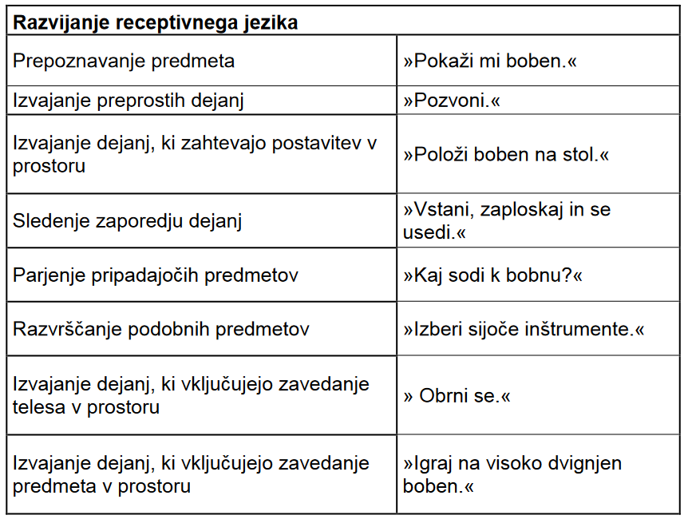
Zalar, K. (2023). Učenje in poučevanje otrok s PP: Glasbena vzgoja. Interno gradivo.
Glasbene dejavnosti pri posamezni govorno/jezikovni motnji (8-2)
Izmed vaj lahko izberemo vaje za: razumevanje samostalnikov, glagolov, predlogov, zaporedja, razvrščanje, parjenje, prostorsko zavedanje, zavedanje predmeta v prostoru, vokalizacijo, imitacijo besed, oblikovanje slovnično pravilnih preprostih in sestavljenih stavkov …
Rupnik, M. (2011). Uspešnost vključevanja in vrste glasbenih dejavnosti v terapiji govorno-jezikovnih komunikacijskih motenj. (str. 63). Diplomsko delo. PeF UL.

Slide 37
Glasbene dejavnosti pri posamezni govorno/jezikovni/komunikacijski motnji (9)
Zalar, K. (2023). Učenje in poučevanje otrok s PP: Glasbena vzgoja. Interno gradivo.
VRSTA MOTNJE | MOTENI NIVO FUNKCIJE | GLASBENA DEJAVNOST | UČINEK DEJAVNOSTI
MOTNJE AVTISTIČNEGA SPEKTRA | Disfunkcija zrcalnega nevrona. | IGRANJE GLASBIL VSE GLASBENE DEJAVNOSTI | Imitacija in sinhronizacija spodbujata področja možganov, ki se prekrivajo s tistimi, ki vsebujejo zrcalni nevron. Povečanje socialnih vedenj, učinkovitost pri komunikacijskih vedenjih, kot so vokalizacija, verbalizacija, geste, razumevanje besedišča, eholalija s komunikacijskim namenom.
Motnje avtističnega spektra so resna nevrološko socialna motnja, ki se pojavi že v otroštvu in se kaže kot spremenjeno vedenje na področju socialnih interakcij in komuniciranja. Oblik je več, med drugim klasični avtizem (Kannerjev), Aspergerjev sindrom, nespecifična avtistična motnja, otroška dezintegrativna motnja…
Vzrok natančno ni znan, najnovejše študije pa potrjujejo, da nastane kot kombinacija genetskih dejavnikov in zunanjih vzrokov, predvsem okoljskih (vnos nekaterih substanc v telo) , ki spremenijo presnovo in imunski sistem.
Rupnik, M. (2011). Uspešnost vključevanja in vrste glasbenih dejavnosti v terapiji govorno-jezikovnih komunikacijskih motenj. Diplomsko delo. PeF UL.
https://www.osgradec.si/wp-content/uploads/2016/10/MAS-ZLO%c5%bdENKA.pdf

Slide 38

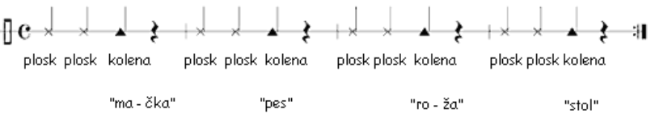
Glasbene dejavnosti pri posamezni govorno/jezikovni motnji (10)
Zalar, K. (2023). Učenje in poučevanje otrok s PP: Glasbena vzgoja. Interno gradivo.
VRSTA MOTNJE | MOTEN NIVO FUNKCIJE | GLASBENA DEJAVNOST | UČINKOVITOST DEJAVNOSTI
DISLEKSIJA | Težave fonološkega procesiranja, zmanjšane sposobnosti pomnjenja, motnje slušnega in vidnega spomina, motnje sposobnosti osredotočanja na pomembnejše informacije pri poslušanju, težave na področju slušne in vidne percepcije ter diskriminacije, težave nevrološkega časovnega usklajevanja in procesiranja. | RITMIČNE AKTIVNOSTI POSLUŠANJE GLASBE | Razvijanje sposobnosti časovnega usklajevanja. Razvijanje slušne diskriminacije, percepcije, ritma, slušnega spomina.
Igra poimenovanja (skupina ali individualno). V igro lahko vključimo poimenovanje prisotnih (v skupini) ali predmetov (individualno) - prepoznavanje naravnega ritma besed, ki zahteva segmentacijo na zloge.
Poslušanje glasbe - razlikovanje npr. zvočne barve, nizki in visoki toni, glasno – tiho, solo – duet – kvartet
Rupnik, M. (2011). Uspešnost vključevanja in vrste glasbenih dejavnosti v terapiji govorno-jezikovnih komunikacijskih motenj. Diplomsko delo. PeF UL.

Slide 39
Zalar, K. (2023). Učenje in poučevanje otrok s PP: Glasbena vzgoja. Interno gradivo.
Glasbene dejavnosti pri specifičnih učnih težavah (1) (vključuje tudi disleksijo)
Učenci glasbe s specifičnimi učnimi težavami izkazujejo težave pri:
  branju glasbenih zapisov,
  razumevanju ritmične vsebine,
  razumevanje teoretičnih vidikov (npr. število višajev in nižajev, imenovanje intervalov, prepoznavanje kadenc ipd.),
  slušnem zaznavanju,
  učenju (tonskih) zaporedij in prilagajanju spremembam v glasbi,,
  ohranjanju koncentracije,
  motorični kordinaciji …
Vir: Holms, J. (2023). Becoming a Better Music Teacher. ABSRM Royal schools fo Music. (gradivo webinarja)

Slide 40
Primer – otroške izmišljarije kot govorne vaje
Zalar, K. (2023). Učenje in poučevanje otrok s PP: Glasbena vzgoja. Interno gradivo.
Vid: „Okrog, okrog, okrog, okrog je po zraku leti in potem me je kar glava bolela.“
Sanja: „Men se zdi pa to grozn, kt da bi ena pošast tle letala in bi bli vsi v enih pošastnih prostorih.“
Meri: „Meni je bilo pa všeč, ker me je spominjalo na trobentice na travniku.“
Jan: „Men je blo pa kt da bo konc sveta in d so kt eni vesoljci pršli.“
Sara: „Men se je pa tko zdel, d se je balon kar hihital, da je ke „biuuuuuaiuuu“ delal.“
Goran: „Vroč krompir, vroč krompir … „(se žoga)
Vid: „U, lej, moj balon se pa trese!“ (učiteljica igra na KB ksilofon)
Vsi drug čez drugega: „Moj se tud trese, tud moj se trese!“
Jan: „Sem slišu, kako se je balon počutu, tko da se je kr mal tresu.“
Sara: „To je blo zato, k smo ga mel tko zlo bliz in je notr zvok!“
Vid: „Zvok je to, kar zdele Jan dela.“
Goran: „Ja, sej men je pa zdele balon povedu: ha-pa-to-pa-ti, ha-pa-to-pa-ti …“
Meri: „Men je pa povedu č-aka-ča, č-aka-ča …“
(Otroci nadaljujejo z izrekanjem rit. ostinatnih motivov in oblikujejo glasbeno obliko rondo)
Zalar, K., Kordeš, U. in Sicherl Kafol, B. (2015). Non-verbal Communication in Music Lessons. ScienceDirect, Procedia - Social and Behavioral Sciences 186 , str. 704–712.
https://pdf.sciencedirectassets.com/277811/1-s2.0-S1877042815X0022X/1-s2.0-S1877042815024118/main.pdf?X-Amz-Security-Token=

Slide 41
Zalar, K. (2023). Učenje in poučevanje otrok s PP: Glasbena vzgoja. Interno gradivo.
Glasbene dejavnosti pri specifičnih učnih težavah (2) (vključuje tudi disleksijo)
(Še) vedno aktualni predlogi za sistematično poučevanje glasbe otrok s specifičnimi učnimi težavami (po J. Curwen):
  poučevati lažje pred težjim in znano pred neznanim,
  naučiti slušno pred vidnim,
  poučevati posamezne elemente drugega za drugim,
  opustiti vse izjeme in nepravilnosti, dokler ne razumemo splošnega pravila,
  pri razvijanju zavedanja glasbenih elementov poučevati konkretnosti pred abstraktnimi pojmi,
  pri razvijanju spretnosti poučevati elementarno pred kompleksnim,
  nadgrajevati učne ure in srečanja iz znanih dejstev, ki vodijo do spoznavanja novega,
  izogibati se vsakemu nerazumevanju,
  pomagati udeleženim, da sami odkrivajo nove zakonitosti v glasbi,
  dopustiti udeleženim, da čim prej uživajo v svojem znanju in jim s tem omogočiti pozitivne občutke o vrednotenju lastnih zmožnosti.
Vir: Holms, J. (2023). Becoming a Better Music Teacher. ABSRM Royal schools fo Music. (gradivo webinarja)
Curwen, A. J. (2008). Mrs. Curwen‘s Pianoforte Method. Read Books.

Slide 42
Zalar, K. (2023). Učenje in poučevanje otrok s PP: Glasbena vzgoja. Interno gradivo.
GRADIVO VAJ – UTEMELJITEV V TEORIJI
- Lahko zaznaš vzorec v glasbi?
- Lahko odpoješ prvi motiv?
- Lahko zaigraš motiv po posluhu? (poišči na klavirju tone, prste …)
- Lahko zaigraš z zaprtimi očmi?
- Kako lahko slediš vzorcu v glasbi?
- Kako slišiš drugačnost v taktu 7?(pobarvaj v notnem zapisu…)
- Kako slišiš akorde v levi roki)
l
- Meri glasbeni utrip. Koliko tonov slišiš na prvo mero
(dobo)? (razumevanje triole)
- Lahko ponoviš ritmični motiv s ploskanjem?
- Igraj 1. in 3. takt z desno, z levo meri dobe.
- Lahko izpišeš ritmične strukture? Jih ploskaš?
l
- Lahko označiš mesta z glasnim / tihim izvajanjem?
Pobarvaj jih v notnem zapisu. Izdelaj karte …
- Dvigni roko, ko slišiš poudarek.
- Izmisli si besedilo …
l
- Kakšne gibe bi izvajal ob glasnem / tihem igranju?
- Lahko med poslušanjem z gibi označiš glasbene fraze?
- Lahko začneš igrati prvi motiv na drugem tonu?
L
- Ali naslov ustreza skladbi?
- Lahko ustvariš zgodbo h glasbi in jo narišeš?
Lahko želiš, da …, kako bi oblikoval, kako bi dodal, kako bi zapel, zaigral, s kom si predstavljaš / želiš, da bi igral / pel, s katerim glasbilom bi sodeloval, katero glasbilo bi dodal …
Vir: Holms, J. (2023). Becoming a Better Music Teacher.ABSRM Royal schools fo Music. (gradivo webinarja)
Oesten, T. (1850). May flowers. 25 short, very easy and amusing pieces for the piano forte.
Robert Cocks & Co. – K. Marshall (2023) Encore, Book 1.

Slide 43
Primer – uporaba kazooja (1)
Zalar, K. (2023). Učenje in poučevanje otrok s PP: Glasbena vzgoja. Interno gradivo.
Kazoo je preprost za uporabo, zaradi česar sta terapevt (pedagog) in klient (uporabnik) izenačena.
„Pogovor“ s kazooji je pogosto poln humorja in vodi do skupnih čutenj, zabave in sproščanju napetosti.
Terapevt in klient (pedagog in uporabnik) uporabljata svoja glasova na zelo izrazen način, pa vendar ne potrebujeta govorjenega jezika (kar je še posebej pomembno za osebe z govorno-jezikovnimi težavami oz. za osebe, ki ne želijo govoriti ali pa za osebe, za katere je v terapiji priporočljivo ogibanje govoru.
Igra na kazoo sprosti medosebne odnose, vodi v spontanost.
Oldfield, A. (2018). Humour, Play, Movement and Kazoos. V Oldfield, A. in Applion Warner, R. (ur.).
Collaboration within and between Dramatherapy and Music Therapy. Jessica Kingsley Publishers.

Slide 44
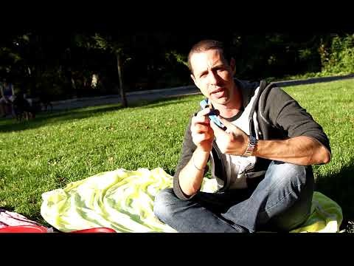
Primer – uporaba kazooja (2) https://www.youtube.com/watch?v=RXNsjjoIa_Y

Slide 45
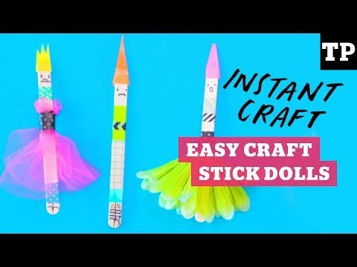
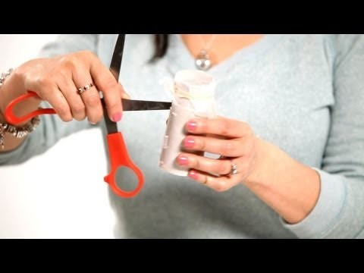
Izdelava kazooja https://www.todaysparent.com/family/crafts/how-to-make-a-kazoo-out-of-a-toilet-paper-roll/ https://www.youtube.com/watch?v=1Y-T8cRpt94
Zalar, K. (2023). Učenje in poučevanje otrok s PP: Glasbena vzgoja. Interno gradivo.

Slide 46
Zalar, K. (2023). Učenje in poučevanje otrok s PP: Glasbena vzgoja. Interno gradivo.
V razmislek in utrjevanje
Zgodnja obravnava (kaj zajema in njen namen)
Glasbeno govorne in gibalno govorne stimulacije za učence z govorno-jezikovnimi motnjami in splošni cilji teh stimulacij
Glasbene dejavnosti in njihovi učinki pri posamezni govorni - jezikovni motnji
Glasbene dejavnosti pri specifičnih učnih težavah
Vloga kazooja pri glasbeni vzgoji za otroke s PP
Kako slišimo
Specialno didaktična priporočila za delo z gluhimi in naglušnimi učenci
  Zgodnja obravnava in njen namen
Navodila za izvajanje pouka naglušnih in gluhih učencev / Dodatek UN:
  Štiri osnovne sporazumevalne dejavnosti, od teh dve: poslušanje in govorjenje.
Splošni cilji glasbeno govornih in gibalno govornih stimulacij
Primeri iz prakse (navodila za praktično delo z gluhimi in naglušnimi učenci)
Praktični nasveti / prepovedi za delo z gluhimi
Glasba in pevske skupine v zgodnjem otroštvu
Uvod v glasbeno poučevanje gluhih – poslušanje glasbe
Učenje petja (zborovskega in solističnega)
„Znakovna“ pesem
Izzivi gluhih (naglušnih) učencev pri pouku glasbe in oblike pomoči.

